Slide 1
DIGITALNI SUSTAVI ZA OBRADU SIGNALA
DSOS21
Julije Ožegović
FESB Split

Slide 2
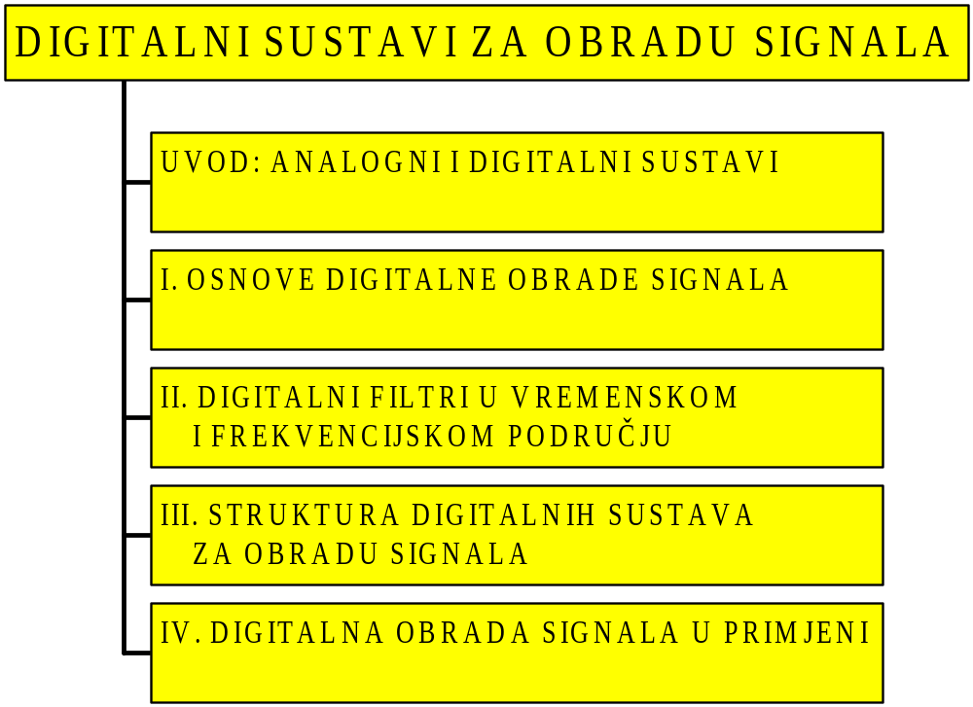

Slide 3
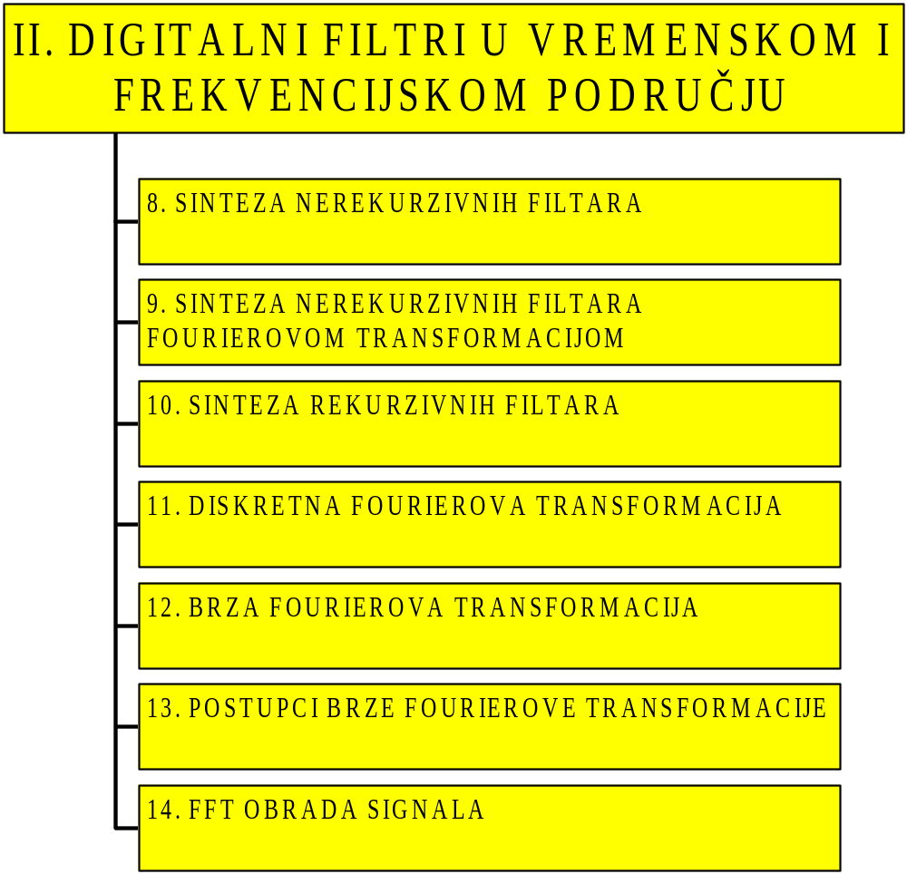

Slide 4
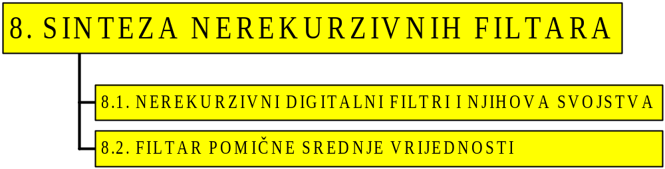

Slide 5
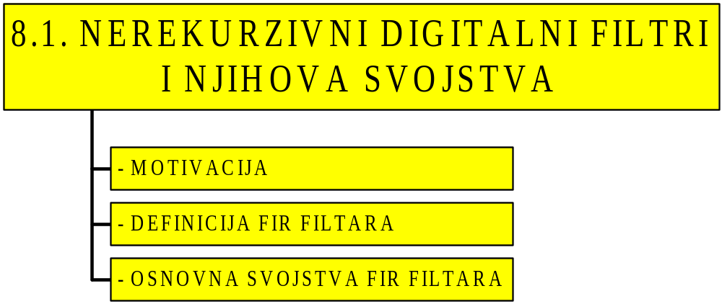

Slide 6
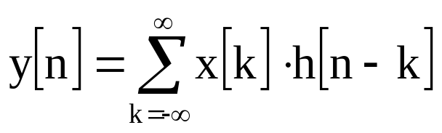
- MOTIVACIJA ZA FIR FILTRE
LTI kao filtar:
  konvolucija:
    to je suma prethodnih uzoraka x[n]
    pomnoženih s težinskim faktorima h[n]
    ima karakter srednje vrijednosti
    ali težinski koeficijenti mogu biti različiti
  svako usrednjavanje ima svojstvo filtriranja:
    ovisno o broju uzoraka za koje koeficijent nije 0
    to je zapravo dužina odziva filtra h[n]
    ovisno o vrijednostima samih koeficijenata

Slide 7
- MOTIVACIJA ZA FIR FILTRE
LTI kao filtar:
  FIR = Finite Impulse Response,
    konačan odziv na impuls
    konačan broj koeficijenata
    moguća nerekurzivna implementacija
    samo iznimno moguća rekurzivna implementacija
  IIR = Infinite Impulse Response,
    beskonačan odziv na impuls
    beskonačan broj koeficijenata
    moguća isključivo rekurzivna implementacija

Slide 8
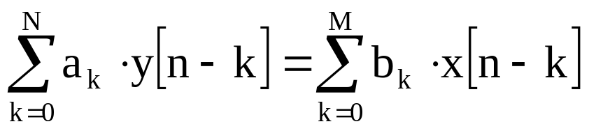
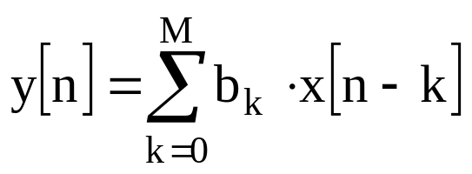
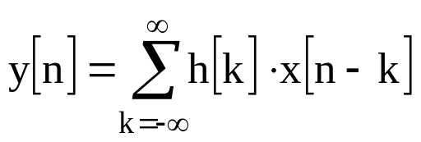
DEFINICIJA FIR FILTARA
Polazimo od jednadžbe diferencija:
  za sve rekurzivna članove a_{k}=0, k=1,2....; a₀=1
  ako su b_{k} M koeficijenata impulsnog odziva h[k]
  imamo konvoluciju:
  M konačan!

Slide 9
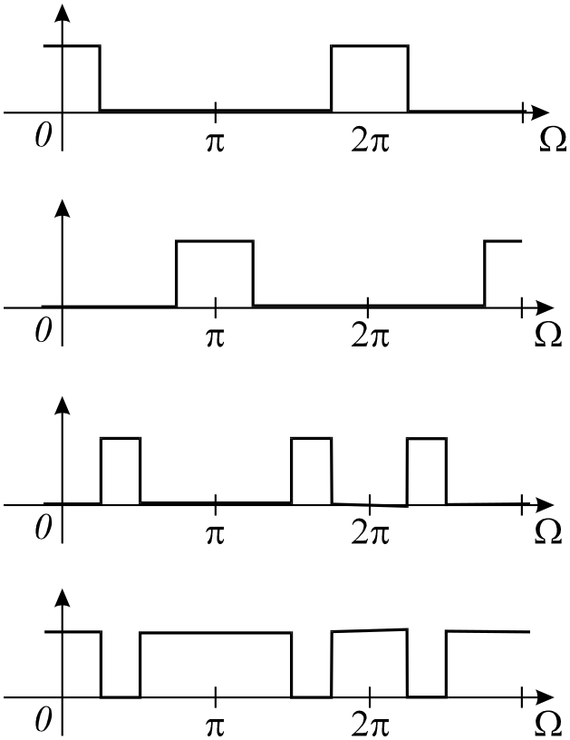
DEFINICIJA FIR FILTARA
Vrste filtara - idealne frekvencijske karakteristike:
  niskopropusni
  (low pass)
  visokopropusni
  (high pass)
  propusnik pojasa
  (band pass)
  nepropusnik pojasa
  (band stop)

Slide 10
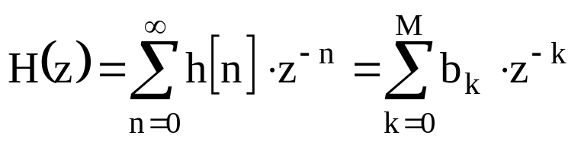
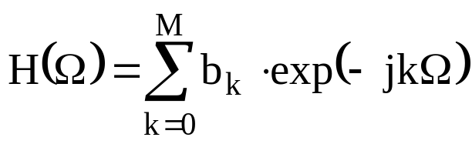
DEFINICIJA FIR FILTARA
Treba odrediti koeficijente b_{k}:
  odnosno:
  dakle biramo koeficijente b_{k}
    kako bi modelirali željenu frekvencijsku karakteristiku
    pri tome smijemo koristiti konačan broj koeficijenata
    odstupanje od željene karakteristike treba biti minimalno
    pitanje je kriterija - koje odstupanje dozvoljavamo

Slide 11
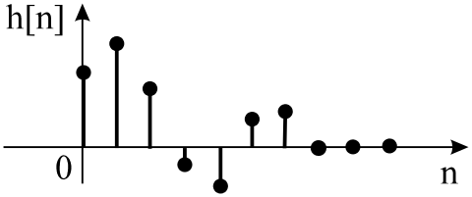
OSNOVNA SVOJSTVA FIR FILTARA
Praktičan izbor koeficijenata:
  nekad treba i do 150 koeficijenata
  ostale koeficijente zanemarujemo!
  rad filtra je spor i zahtjevan po brzini procesora
  postižemo dvije bitne prednosti:
    stabilnost: u z ravnini ima samo nule!
    linearna fazna karakteristika!

Slide 12
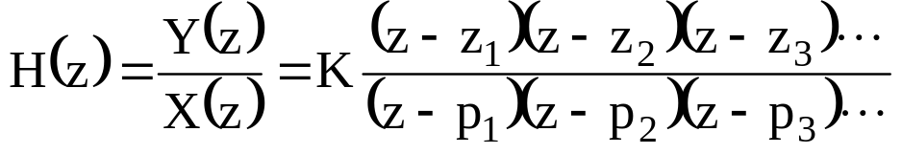
OSNOVNA SVOJSTVA FIR FILTARA
Nule u z ravnini:
  pođemo od prijenosne funkcije
  odziv u z području je
  kako nema rekurzivnih članova ostaju samo nule:

Slide 13
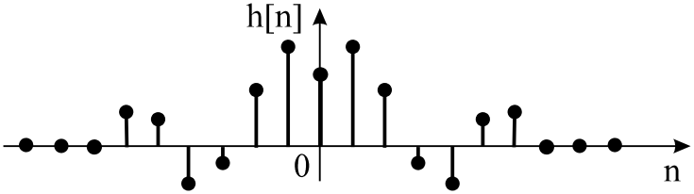
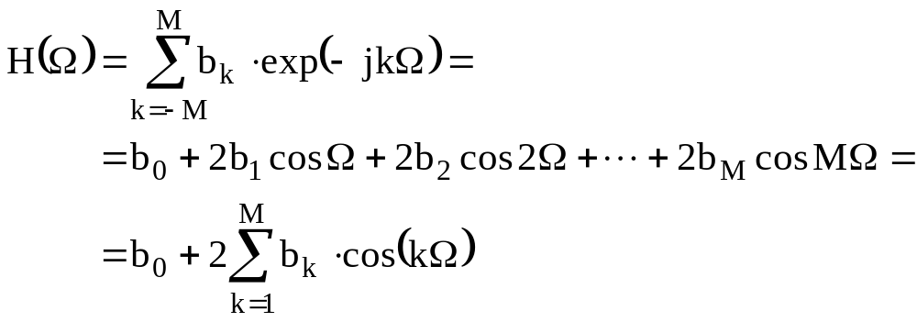
OSNOVNA SVOJSTVA FIR FILTARA
Linearna fazna karakteristika:
  promatramo nekauzalni filtar
  sa simetričnim odzivom oko 0
  frekvencijski odziv je:
  fazni pomak je 0!

Slide 14
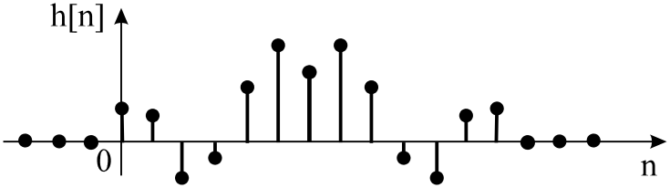
OSNOVNA SVOJSTVA FIR FILTARA
Linearna fazna karakteristika:
  sada odziv pomaknimo u vremenu:
  sustav postaje kauzalan
  fazni pomak je linearan!

Slide 15
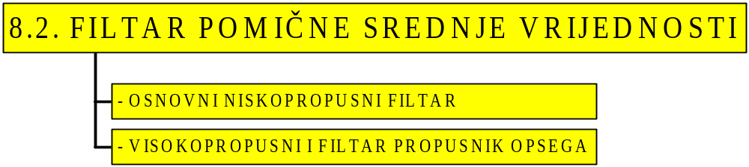

Slide 16
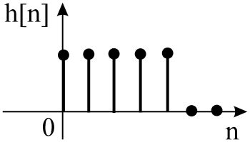
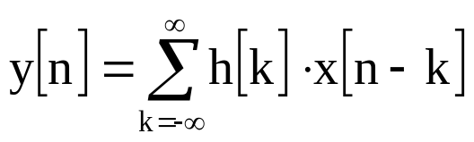
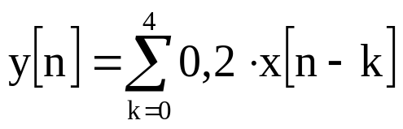
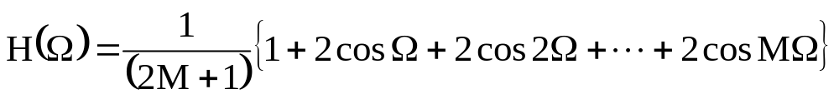
OSNOVNI NISKOPROPUSNI FILTAR
Filtar pomične srednje vrijednosti (PSV):
  to je najjednostavniji niskopropusni filtar
  za filtar simetričan oko 0 imamo:
  kauzalni filtar ima isti odziv, samo je fazni pomak linearan
  filtar PSV može biti ostvaren i rekurzivno

Slide 17
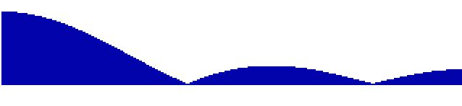
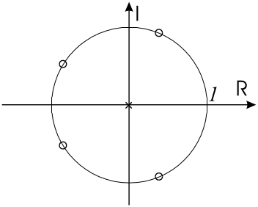
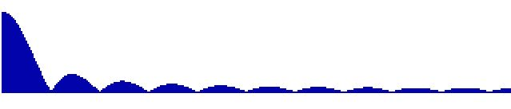
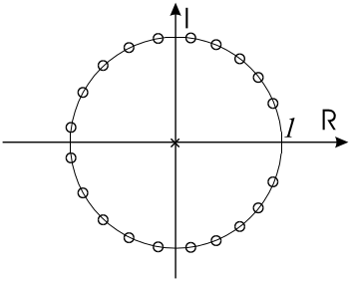
OSNOVNI NISKOPROPUSNI PSV FILTAR
frekvencijski odziv PSV filtra:
  za 2M+1=5
  za 2M+1=21

Slide 18
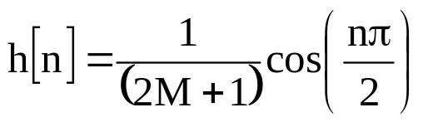
VISOKOPROPUSNI I FILTAR PROPUSNIK
Modulacija:
  modulacija (množenje) u vremenskom području
  odgovara konvoluciji u frekvencijskom području
  moduliramo odziv s cos(nΩ₀)
  za Ω₀=π/2 imamo:
  Ω₀ je željena centralna frekvencija filtra
  obavimo konvoluciju sa spektrom cos(nΩ₀)
  a to je linija na mjestu Ω₀
  efekt je u pomaku propusnog pojasa sa 0 u Ω₀

Slide 19
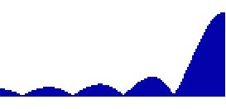
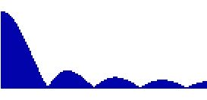
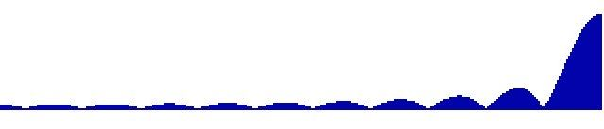
VISOKOPROPUSNI PSV FILTAR
Izaberemo centralnu frekvenciju:
  za Ω₀=π/2 imamo propusnik opsega:
  za Ω₀=π imamo visokopropusni filtar:

Slide 20
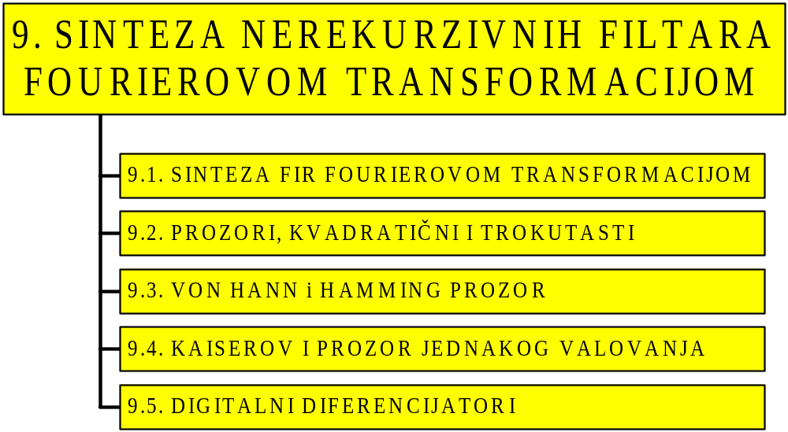

Slide 21
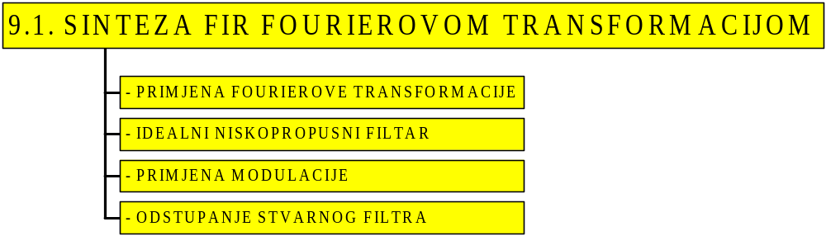

Slide 22
SINTEZA FIR FOURIEROVOM TRANSFORMACIJOM
Mane sinteze u vremenskom području:
  teško je pogađati koeficijente,
  pa provjeravati frekvencijski odziv
Mane sinteze u z području
  veliki broj nula, treba pogađati njihovu poziciju
Koristimo sintezu u frekvencijskom području
  specificiramo željenu frekvencijsku karakteristiku
  inverznom Fourierovom transformacijom
  izračunamo koeficijente vremenskog odziva filtra

Slide 23
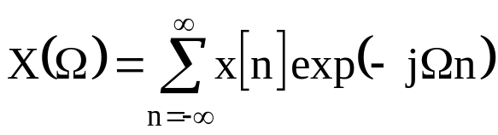
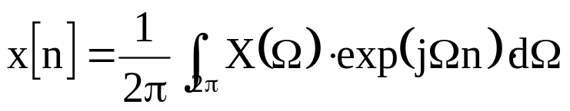
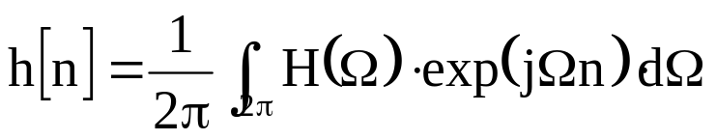
SINTEZA FIR FOURIEROVOM TRANSFORMACIJOM
Koristimo Fourierovu transformaciju:
  Fourierova transformacija aperiodičkog niza
  inverzna Fourierova transformacija daje:
  odnosno za prijenosnu funkciju

Slide 24
SINTEZA FIR FOURIEROVOM TRANSFORMACIJOM
Problem integracije ovisno od H(Ω):
  određivanje integrala može biti teško
  stoga koristimo idealizirani frekvencijski odziv
Problem broja koeficijenata
  koeficijenti sporije ili brže teže nuli
  radi konačnosti filtra i kašnjenja koristimo
  konačni broj koeficijenata
  ostale koeficijente zanemarujemo
  rezultat je odstupanje od željene karakteristike filtra

Slide 25
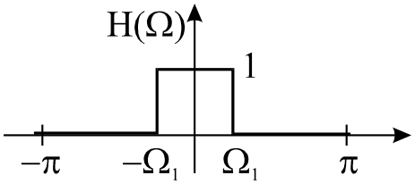
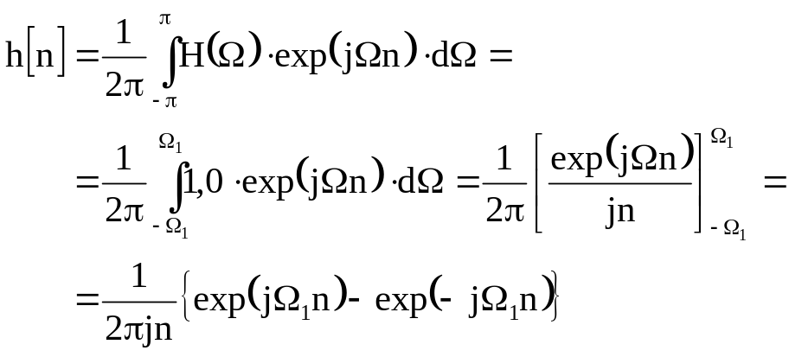
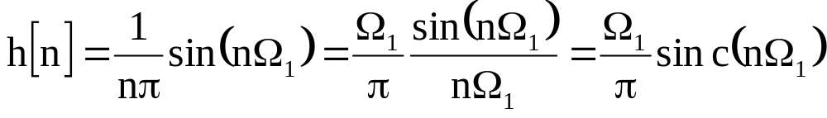
IDEALNI NISKOPROPUSNI FILTAR
Integracija idealnog nisko propusnog filtra:
  koristimo filtar
  gornje frekvencije Ω₁
  integriramo
  dobijemo

Slide 26
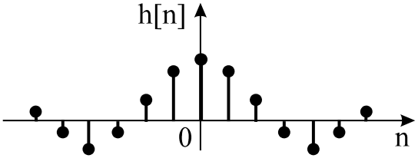
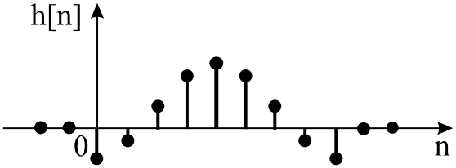
IDEALNI NISKOPROPUSNI FILTAR
Odziv idealnog nisko propusnog filtra:
  odziv je oblika sin(x)/x
  to je beskonačni odziv, +- beskonačno
  trebamo odrezati repove
  i pomaknuti od nule desno da postane kauzalan:

Slide 27
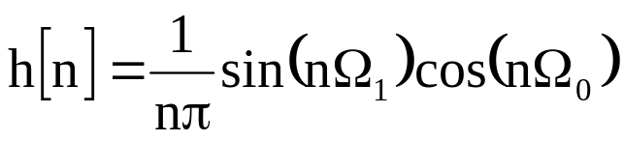
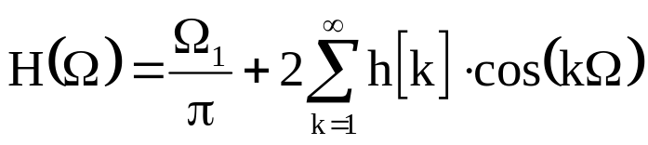
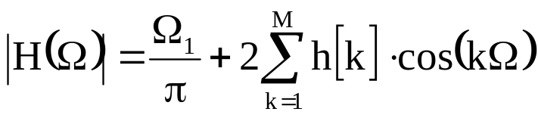
PRIMJENA MODULACIJE
Modulaciju primijenimo kao prije:
  odziv oblika sin(x)/x moduliramo frekvencijom filtra
  frekvencijski odziv će biti
  odnosno za kauzalni filtar s 2M+1 koeficijenata

Slide 28
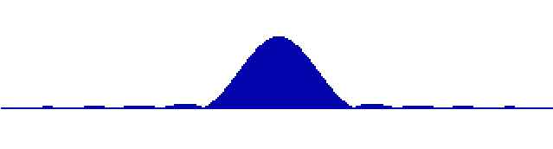
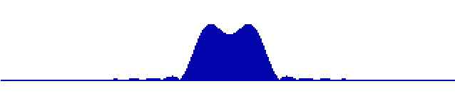
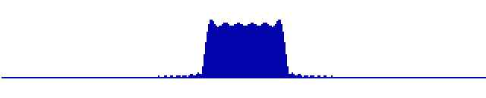
PRIMJENA MODULACIJE
Primjeri filtara Ω₀=π/2, Ω₁=π/6:
  M=10
  M=25
  M=75

Slide 29
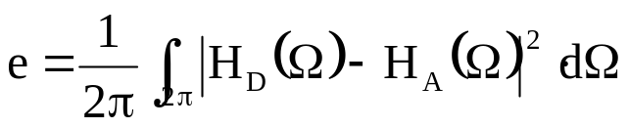
ODSTUPANJE STVARNOG FILTRA
Odstupanje Fourierove transformacije:
  uzimanje redom koeficijenata Fourierove transformacije
  rezultira najmanjom kvadratnom greškom
  odbacivanje koeficijenata daje filtar
  sa najmanjom kvadratnom greškom
  u praksi nas interesiraju druga svojstva filtra:
    valovanje propusnog opsega
    valovanje nepropusnog opsega
    strmina brida

Slide 30
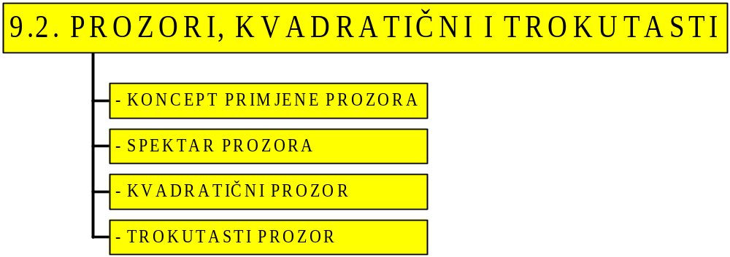

Slide 31
- KONCEPT PRIMJENE PROZORA
Tehnika odbacivanja parametara odziva:
  odbacivanje članova odziva filtra
  jednako je množenju s konačnom funkcijom prozora
  prozor definira koliko će članova odziva ostati
  "biti vidljivo", zovemo ga "prozor vidljivosti"
  funkcija prozora može imati koeficijente jednake 1
  to je kvadratični prozor
  druge prozore dobijemo kad su koeficijenti funkcije
  različiti od 1
    trokutasti (Bartlett) prozor
    Van Hannov, Hammingov, Kaiserov...

Slide 32
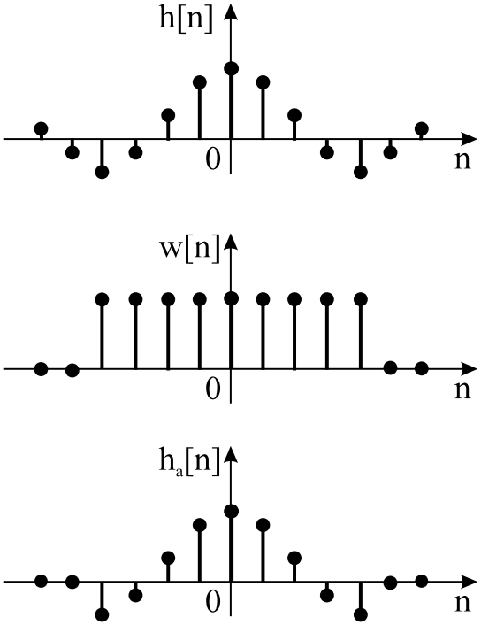
- KONCEPT PRIMJENE PROZORA
Najjednostavniji je kvadratični prozor:
  odziv idealnog filtra
  prozor
  množenje odziva
  s prozorom

Slide 33
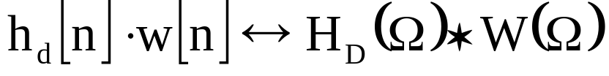
- SPEKTAR PROZORA
Svojstvo množenja:
  množenje u vremenskom području
  je konvolucija u frekvencijskom području:
  dakle obavljamo konvoluciju spektra idealnog filtra
  sa spektrom prozora!
  prozor je npr. kvadratičan u vremenskom području, pa mu je spektar oblika sin(x)/x ili sinc(x) u frekvencijskom
  slijedi: sva valovanja u frekvencijskom području
  uzrokuje prozor!

Slide 34
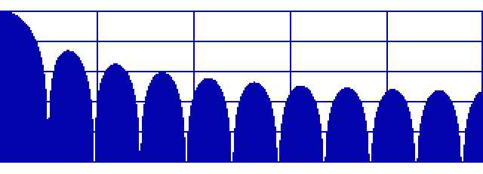

- KVADRATIČNI PROZOR
Kvadratični prozor ima spektar sin(x)/x:
  Gibbsov fenomen: koliko god širili prozor
    prvi vrh valovanja će uvijek biti oko 9% amplitude
    vrhovi valovanja će se samo približavati
  M=21
  (program 15)
  M=51
  prednost:
  minimalna
  kvadratna
  pogrješka

Slide 35


- TROKUTASTI PROZOR
Izbjegnimo nagli prekid odziva:
  linearno smanjenje komponenti daje trokutasti prozor
  jedinično pojačanje
  (Bartlett)
  Jednostavno izračunamo spektar :

Slide 36

- TROKUTASTI PROZOR
  Spektar trokutastog prozora:
  Trokutasti prozor dobije se
  konvolucijom dvaju kvadratičnih
  Spektar je umnožak spektara dvaju kvadratičnih prozora!
  Stoga je valovanje manje nego kod kvadratičnih prozora!

Slide 37


Slide 38
- KRITERIJI DIZAJNA FILTRA
Biramo prozor prema željenom svojstvu filtra:
  kvadratični prozor daje najmanju pogrješku
  i najstrmiji brid između propusnog i nepropusnog područja
  trokutasti prozor daje nešto bolje gušenje bočnih pojasa
  ali i nešto lošiju strminu
  konvolucija spektra prozora i filtra
    širina prijelaza propusnog i nepropusnog područja
    ovisi o širini glavnog pojasa prozora
    valovanje ovisi o razini bočnih pojasa prozora
  idealni prozor bi bio impuls u frekvencijskoj domeni
  stvarni prozori su kompromisi oštrog ruba i valovanja

Slide 39



- VON HANN PROZOR
Umjesto trokuta uvodi cos:
  za 2M+1 komponenti
  spektar Von Hannovog prozora je (program 16):
  oštar pad, ali značajni bočni pojasi, oko –32 dB

Slide 40



- HAMMING PROZOR
Nadalje optimizira bočne pojase:
  za 2M+1 komponenti
  spektar Hammingovog prozora je (program 16):
  blaži pad, ali bitno smanjeni bočni pojasi, – 40 dB

Slide 41



- USPOREDBA FIR FILTARA
Pogledajmo 3 filtra s 51 članom (program 17):
  kvadratični
  strm,
  znatni bočni
  pojasi
  Von Hann
  širi,
  neznatni bočni
  pojasi
  Hamming
  najpopularniji!

Slide 42


Slide 43



- KAISEROV PROZOR
Podešavanje prozora:
  Von Hann i Hamming prozori su fiksni
  Kaiser uvodi prozor gdje dizajner bira oblik prozora
  Parametri se specificiraju prema
    maksimalnom valovanju δ
    strmini filtra Δ

Slide 44


- KAISEROV PROZOR
Podešavanje prozora:
  Parametar α određuje strminu i valovanje
  koriste se empirijske formule:
  broj parametara M ovisi o strmini Δ:

Slide 45

- KAISEROV PROZOR
Primjer (Program 18):
  δ=0,02 Δ=7,5º α=2,652395 M=89

Slide 46

- PROZOR JEDNAKOG VALOVANJA
Ideja je rasporediti energiju pogrješke:
  neka valovanje bude jednako u ciklusu frekvencija
  tada će možda maksimalno valovanje biti prihvatljivo
  specifikacija filtra

Slide 47


Slide 48

- DEFINICIJA I SPEKTAR DIGIT. DIFER.
Derivacija:
  daje brzinu promjene, često se koristi
Diferencija:
  možemo koristiti diferenciju prvog reda:
  spektar takvog “diferencijatora” je:

Slide 49



- DEFINICIJA I SPEKTAR DIGIT. DIFER.
Spektar diferencijatora:
  odnosno amplituda spektra je:
  za male vrijednosti Ω je:
  idealni diferencijator ima fazni pomak 90º

Slide 50


VREMENSKI ODZIV DIGIT. DIFER.
Idealni diferencijator:
  imamo:
  inverzna Fourierova transformacija daje:

Slide 51



VREMENSKI ODZIV DIGIT. DIFER.
Idealni diferencijator:
  kako je:
  slijedi:
  grafički, kauzalan
  konačan:

Slide 52


PRIMJENA PROZORA
Konačnost znači primjenu prozora:
  kvadratičan prozor, 2M+1=21 parametra (program 19):
  Hammingov prozor 2M+1=21:

Slide 53


Slide 54


Slide 55


IIR I JEDNADŽBA DIFERENCIJA
Jednadžba diferencija
  opći oblik jednadžbe diferencija
  u z području daje
  odnosno

Slide 56


IIR I FREKVENCIJSKI ODZIV
Frekvencijski odziv
  polinomi se mogu faktorizirati
  a za z=exp(jΩ) dobijemo frekvencijski odziv:
  znamo da polovi i nule mogu biti
  realni ili konjugirano kompleksni

Slide 57



IIR I ULOGA NULA I POLOVA
Nule guše signal određene frekvencije
  realne: odziv je prigušen na visokim ili niskim frekv.
  +0,9 -0,9
  imaginarne: odziv je prigušen na frekvenciji nule 0,9; 90º:

Slide 58



IIR I ULOGA NULA I POLOVA
Polovi pojačavaju signal određene frekvencije
  realni: odziv je pojačan na visokim ili niskim frekv.
  +0,9 -0,9
  imaginarni: odziv je pojačan na frekvenciji pola 0,9; 90º:

Slide 59


Slide 60
IIR POLOVI I NULE - SVOJSTVA POSTUPKA
Biramo raspored polova i nula u Z ravnini
  postavimo polove i nule
  izračunamo jednadžbu diferencija
  izračunamo frekvencijski odziv
  korigiramo položaj polova i nula
    NEPRECIZNO!
    ali ipak daje nekakve rezultate
  koristimo poznavanje utjecaja polova i nula
  na frekvencijski odziv

Slide 61

IIR SERIJSKI SPOJ ELEMENTARNIH FILTARA
Biramo raspored polova i nula u Z ravnini
  ako je prijenosna funkcija:
  možemo pisati:
  to je serijski spoj elementarnih filtara
  ponašanje elementarnih filtara je poznato i predvidivo

Slide 62


IIR SERIJSKI SPOJ ELEMENTARNIH FILTARA
Za pojačani efekt dupliciramo nule i polove
  npr. jednostruka i dvostruka realna nula 0,9 reda 1 i 2:
  jednostruki i dvostruki realni pol 0,9 reda 1 i 2

Slide 63




IIR MEĐUSOBNI UTJECAJ POLOVA I NULA
Također kombiniramo nule i polove
  npr. udaljeni pol i nula:
  bliski pol i nula:

Slide 64


Slide 65


ANALOGNI FILTRI
Analogni filtri
  izrađuju se od kondenzatora, otpornika i pojačala
  matematski se opisuju diferencijalnim jednadžbama
  jedna od metoda rješavanja je Laplace transformacija
Laplace transformacija
  daje prijenosne funkcije slične z transformaciji, s=jω
  područje je , odgovara I osi kompleksne s ravnine

Slide 66


BILINEARNA TRANSFORMACIJA
Transformiramo kutnu frekvenciju ω u Ω
  područje 0-∝ treba transformirati u 0-π
  koristimo bilinearnu transformaciju:
  spektar bilinearne funkcije je:

Slide 67


BILINEARNA TRANSFORMACIJA
Svojstva spektra bilinearne funkcije:
  tan(x) je periodičan s periodom 2π, od -∝ do -∝
  nelinearno transformiramo ω u Ω
  iz H(s) izvedemo H(ω) jer je s=jω
  sad se zamijeni
  i dobije se H(Ω)

Slide 68
BILINEARNA TRANSFORMACIJA
Ostvarenje filtra u vremenskom području:
  na osnovu poznatog H(Ω)
  izračuna se H(z)
  sada su na raspolaganju dvije mogućnosti:
    koristiti polove i nule, za serijski spoj elementarnih filtara
    koristiti jednadžbu diferencija

Slide 69


BUTTERWORTH FILTAR
Definicija i svojstva Butterworth filtra:
  prijenosna funkcija je:
  posjeduje svojstvo maksimalne plosnatosti,
  tj. nema valovanja u propusnom i nepropusnom pojasu

Slide 70

BUTTERWORTH FILTAR
Polovi i nule Butterworth filtra:
  bilinearna transformacija daje:
  niskopropusni BF n-tog reda ima
    jednu n-struku nulu na mjestu -1
    n polova postavljenih kružno u z ravnini

Slide 71

BUTTERWORTH FILTAR
Polovi i nule Butterworth filtra:
  realne i imaginarne komponente polova se računaju
  ako je n paran, mijenjamo mπ/n sa sa (2m+1)π/2n

Slide 72


CHEBYSHEV FILTAR
Definicija i svojstva Chebyshev filtra:
  prijenosna funkcija je:
  C_{n} je Chebyshev polinom n-tog reda
  posjeduje veću strminu brida,
  ali uz cijenu valovanja u propusnom pojasu

Slide 73

CHEBYSHEV FILTAR
Polovi i nule Chebyshev filtra:
  bilinearna transformacija daje:
  niskopropusni CF n-tog reda ima
    jednu n-struku nulu na mjestu -1
    n polova postavljenih “kardioidno” u z ravnini

Slide 74

CHEBYSHEV FILTAR
Polovi i nule Chebyshev filtra:
  realne i imaginarne komponente polova se računaju
  ako je n paran, mijenjamo φ=mπ/n sa sa (2m+1)π/2n

Slide 75


Slide 76
PRISTUP SINTEZI IIF
Impulsno invarijantni filtri:
  uzmemo vremenski odziv analognog filtra
  uzorkujemo taj odziv, pazimo na dovoljan broj uzoraka
  dobijemo vremenski odziv digitalnog filtra
  ostvarimo konvoluciju!
Problemi:
  vremenski odziv analognog filtra često NIJE dostupan
  radimo konvoluciju - a to NIJE rekurzivni filtar!

Slide 77
IZBOR FREKVENCIJE UZORKOVANJA
Spektar digitalnog filtra:
  ako je frekvencija uzorkovanja odziva dovoljna
    preklapanje frekvencija je zanemarivo
  ako je frekvencija uzorkovanja niska
    preklapanje frekvencija znatno izobličava rad filtra

Slide 78

IZBOR FREKVENCIJE UZORKOVANJA
Grafički:

Slide 79


KORIŠTENJE ELEMENTARNIH FILTARA
Analogni filtar zadan u s području:
  razbijemo na parcijalne razlomke:
  elementarne filtre prebacimo u z područje:

Slide 80

KORIŠTENJE ELEMENTARNIH FILTARA
Paralelni spoj filtara:
  ostvarimo filtar kao PARALELNI
  spoj elementarnih filtara

Slide 81


Slide 82
FILTRI S UZORKOVANJEM FREKVENCIJE
Definicija i svojstva:
  poznato je da su neki FIR filtri ostvarivi rekurzivno
  ovi filtri su mnogo ekonomičniji
  koristimo digitalni rezonator i kombinator
  kombinator daje negativni signal zakašnjen m perioda
  rezonator
    pobuđen originalnim impulsom počinje oscilirati
    pobuđen suprotnim impulsom prestane oscilirati
  zajedno čine elementarni propusnik opsega

Slide 83


DIGITALNI REZONATOR
Rezonator ima polove na jediničnoj kružnici:
  jednadžba diferencija je jednostavna:
  ali odziv oscilira
  karakterističnom frekvencijom

Slide 84



DIGITALNI KOMBINATOR
Kombinator je sklop čistog kašnjenja:
  ima m nula raspoređenih po jediničnoj kružnici,
  također i m-struki pol u nuli koji ne smeta:
  frekvencijski odziv je
  karakterističan

Slide 85


UZORKOVANJE FREKVENCIJA
Konstruiramo kombinator i rezonator:
  tako da par polova rezonatora poništi par nula kombinatora
  kombinator sada pobuđuje rezonatora (serijski spoj)
  na mjestu poništenih nula, imamo frekvencijski propust
  ostvarenje filtra je vrlo ekonomično

Slide 86


UZORKOVANJE FREKVENCIJA
Konstrukcija filtra propusnika opsega:
  koristimo više rezonatora
  njihove frekvencije su jednake nulama kombinatora
  tako poništimo više parova nula, potpuno ili približno
  postignemo traženi propusni opseg

Slide 87


Slide 88
SVOJSTVA DIGITALNIH INTEGRATORA
Digitalni integrator:
  integrira ulazni signal, daje površinu ispod krivulje
  često se koristi u praksi
  koristimo više poznatih algoritama
    pomičnu sumu
    trapezno pravilo
    Simpsonovo pravilo
  integracija je prirodno rekurzivni proces
  pribrajamo nove vrijednosti zajedničkoj sumi
  problem je ocijeniti veličinu elementarnih površina

Slide 89





POMIČNA SUMA
Digitalni integrator pomične sume definiramo:
  prijenosna funkcija je:
  a frekvencijska karakteristika

Slide 90





TRAPEZNO PRAVILO
Digitalni integrator trapeznog pravila definiramo:
  prijenosna funkcija je:
  a frekvencijska karakteristika

Slide 91




SIMPSONOVO PRAVILO
Digitalni integrator Simpsonovog pravila definiramo:
  prijenosna funkcija je:
  a frekvencijska karakteristika

Slide 92
USPOREDBA INTEGRATORA
Točnost integracije:
  ovisi o procjeni signala između uzoraka
  kod svih je integratora dobra za spore signale
    tada imamo dovoljno uzoraka
  kod brzih signala rad integratora je lošiji
    zbog malog broja uzoraka procjena površina je lošija
  izbor ovisi o aplikaciji
    npr. za signale sa šumom, izabrat ćemo trapezni integrator
    jer potiskuje visoke frekvencije

